Slide 1
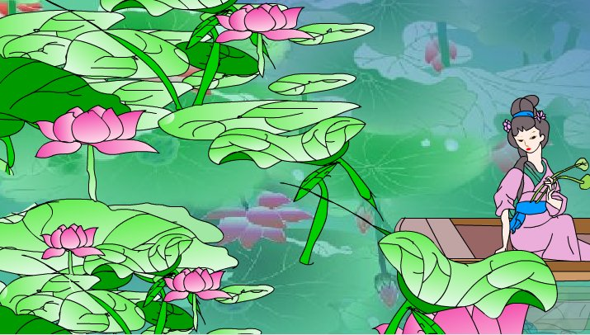

3.江南
语
词语
词语词语词语

Slide 2

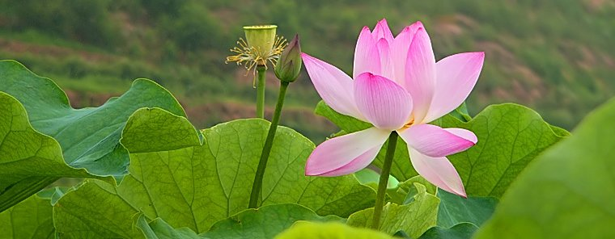
莲，睡莲科，是多年生大型水生草本植物。地下茎长而肥厚，有长节，叶圆形。有红、粉红、白、紫等色。坚果椭圆形，种子叫莲子，都可以吃。

Slide 3
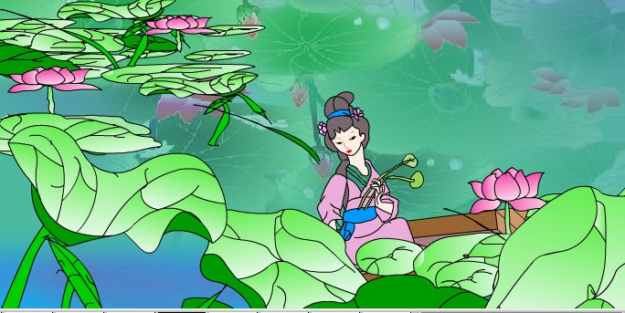
莲叶

Slide 4
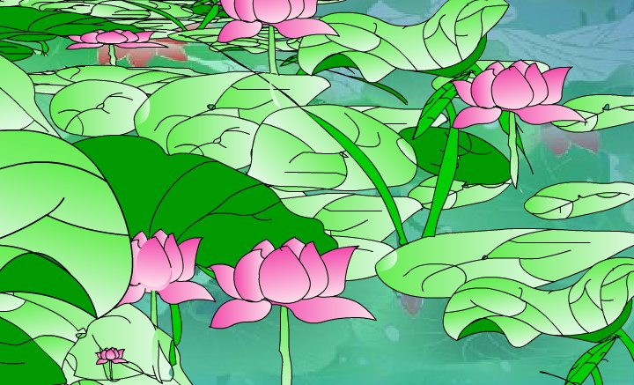
江南可采莲，
莲叶何田田！

Slide 5
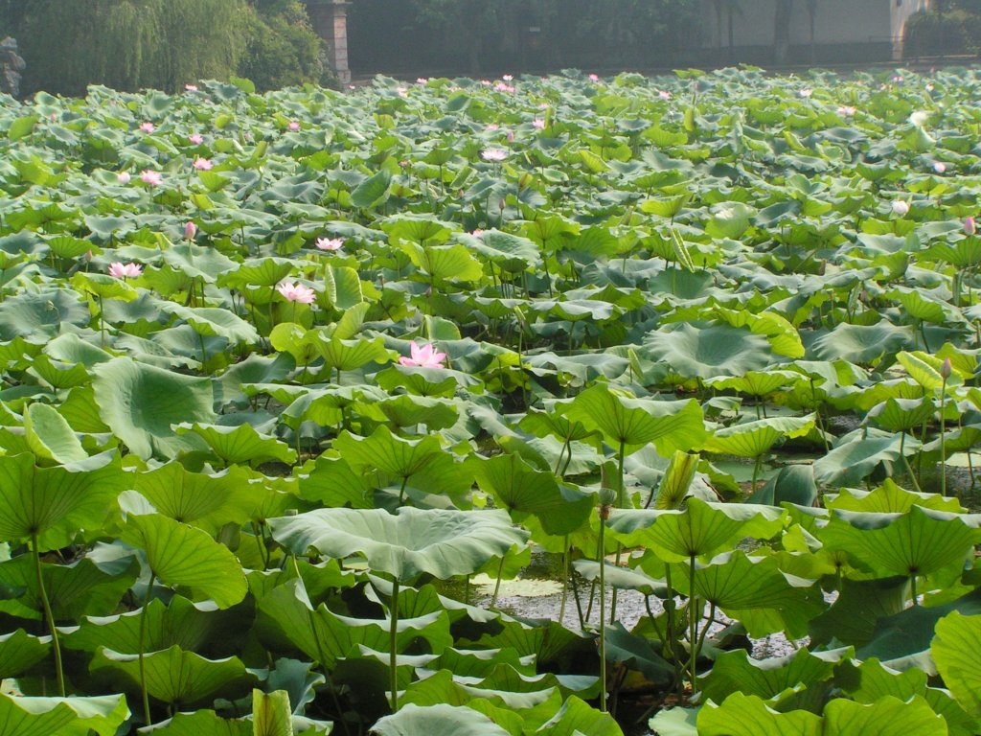

Slide 7
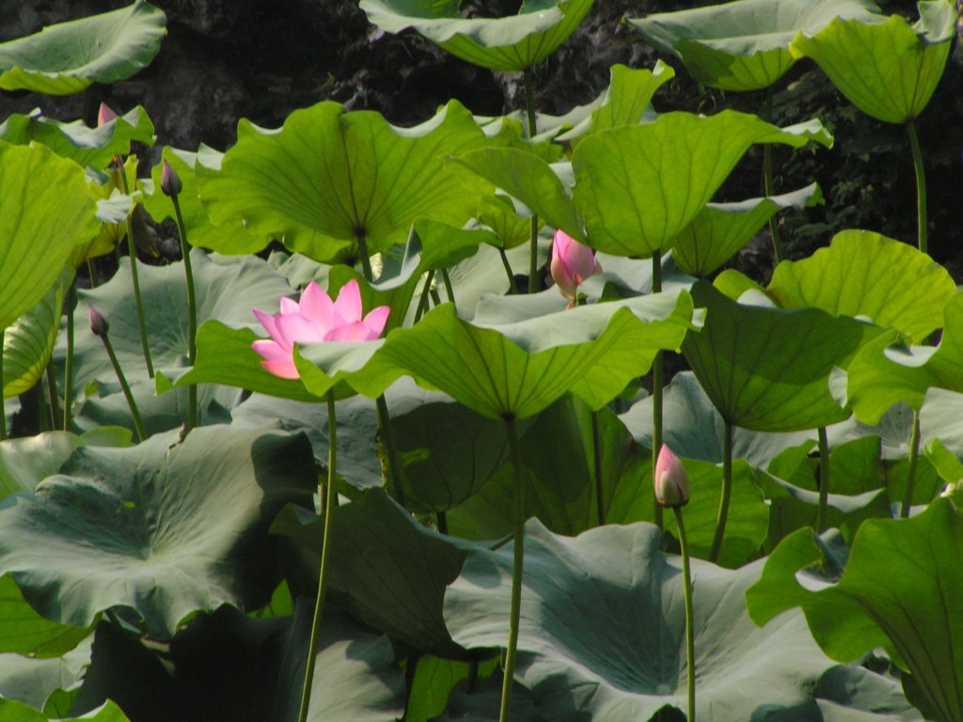

Slide 8
江南可采莲，
莲叶何田田！

Slide 9
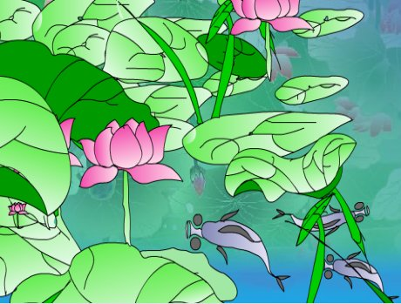
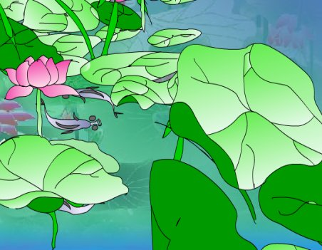
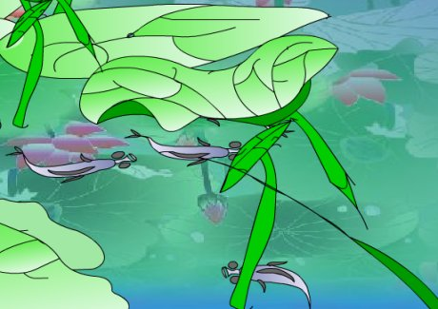
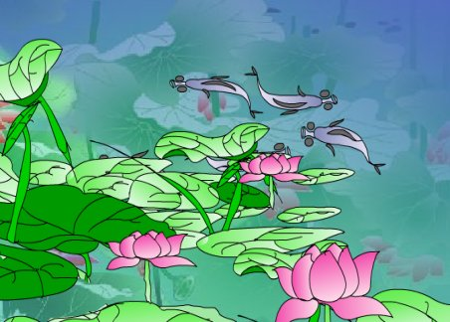
鱼戏莲叶间：
鱼戏莲叶东，
鱼戏莲叶西，
鱼戏莲叶南，
鱼戏莲叶北。

Slide 10
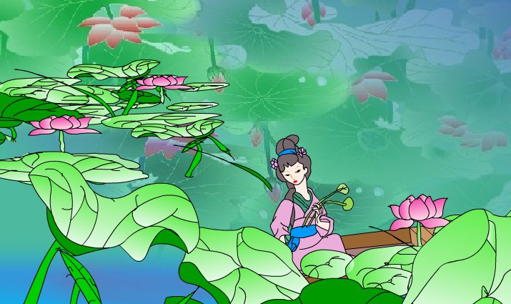
3.江南
江南可采莲，
莲叶何田田！
鱼戏莲叶间：
鱼戏莲叶东，
鱼戏莲叶西，
鱼戏莲叶南，
鱼戏莲叶北。

Slide 11
南
北
南
北

Slide 12
再见！

